Slide 1
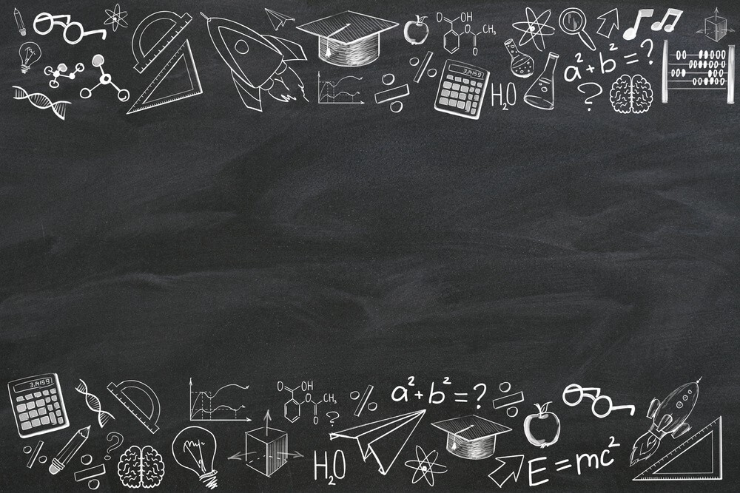
K57-10A: Nhóm 2
Chủ đề: Phân bố thời gian làm việc và sử dụng thiết bị điện tử thông minh

Slide 2
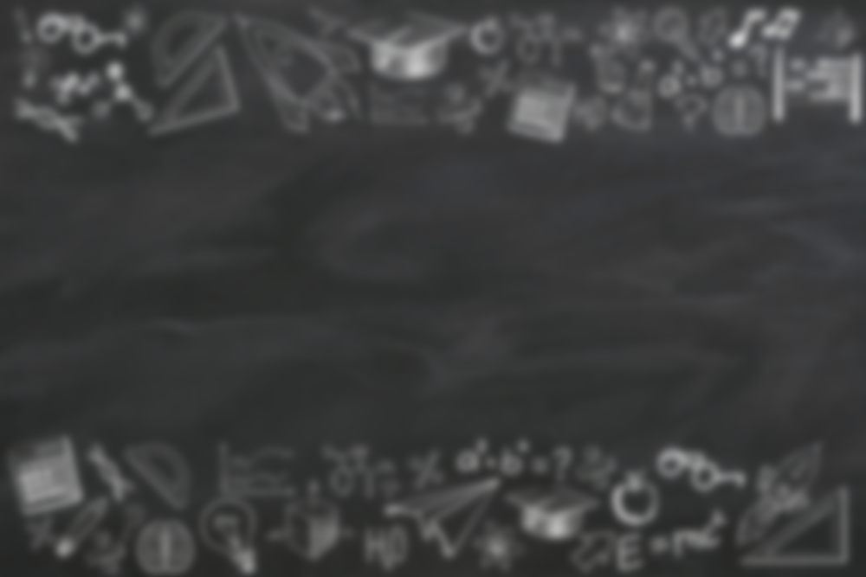
Mục lục:
Giới thiệu về thành viên nhóm
Giới thiệu & thuyết trình về chủ đề
Bàn luận và trả lời các câu hỏi
Tổng kết

Slide 3
1. Giới thiệu về thành viên nhóm
Nguyễn Thị Thanh Hằng (Trưởng nhóm)
Đinh Đức Bình (Thiết kế)
Nguyễn Khắc Tùng
Đặng Gia Bảo
Ngô Thanh Tùng
Thạch Anh Tuấn
Thạch Văn Khôi

Slide 4
2. Giới thiệu và thuyết trình
Phân bố thời gian làm việc và sử dụng thiết bị điện tử thông minh.
+ Giới trẻ ngày nay đã dễ dàng tiếp cận với các thiết bị điện tử thông minh (điện thoại, tablet, laptop….)
+ Các thiết bị đó dường như là người bạn đồng hành không thể thiếu đối với bất kì ai. Chúng là công cụ hữu ích của mỗi chúng ta, vừa để giải trí, phục vụ các công việc từ bé đến lớn (học tập, làm việc,…)
+ Tuy nhiên, có một số trường hợp lợi dụng, phụ thuộc vào các thiết bị đó và gây ra sự mất cân bằng giữa việc làm và sử dụng thiết bị điện tử sai mục đích
Vì vậy chúng ta cần cân nhắc sử dụng các thiết bị cân đối với thời gian chúng ta thực hiện các hoạt động khác, vừa để cải thiện cuộc sống qua làm việc nhà cũng như cải thiện sức khoẻ thông qua hoạt động thể dục thể thao…

Slide 5
2. Giới thiệu và thuyết trình
Phân bố thời gian làm việc và sử dụng thiết bị điện tử thông minh.
+ Giới trẻ ngày nay đã dễ dàng tiếp cận với các thiết bị điện tử thông minh (điện thoại, tablet, laptop….)
+ Các thiết bị đó dường như là người bạn đồng hành không thể thiếu đối với bất kì ai. Chúng là công cụ hữu ích của mỗi chúng ta, vừa để giải trí, phục vụ các công việc từ bé đến lớn (học tập, làm việc,…)
+ Tuy nhiên, có một số trường hợp lợi dụng, phụ thuộc vào các thiết bị đó và gây ra sự mất cân bằng giữa việc làm và sử dụng thiết bị điện tử sai mục đích
Vì vậy chúng ta cần cân nhắc sử dụng các thiết bị cân đối với thời gian chúng ta thực hiện các hoạt động khác, vừa để cải thiện cuộc sống qua làm việc nhà cũng như cải thiện sức khoẻ thông qua hoạt động thể dục thể thao…

